Slide 1
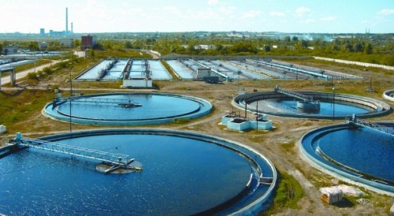
Марафон спеціальностей
Факультет інженерних систем та екології
КАФЕДРА ВОДОПОСТАЧАННЯ ТА ВОДОВІДВЕДЕННЯ

Slide 2
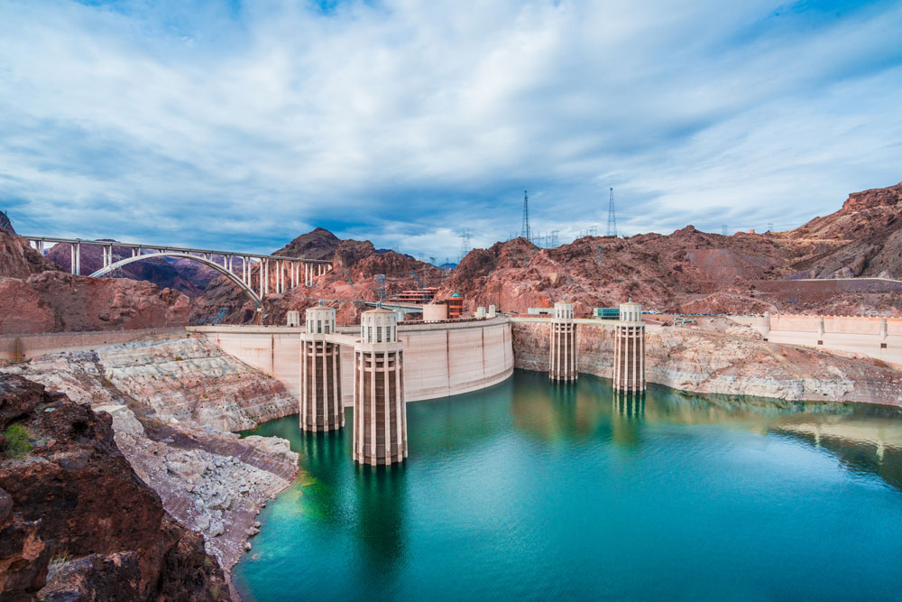
Спеціальності і освітні програми
194. Гідротехнічне будівництво, водна інженерія та водні технології (освітня програма – Водогосподарське будівництво і управління
водними ресурсами та системами)

Slide 3
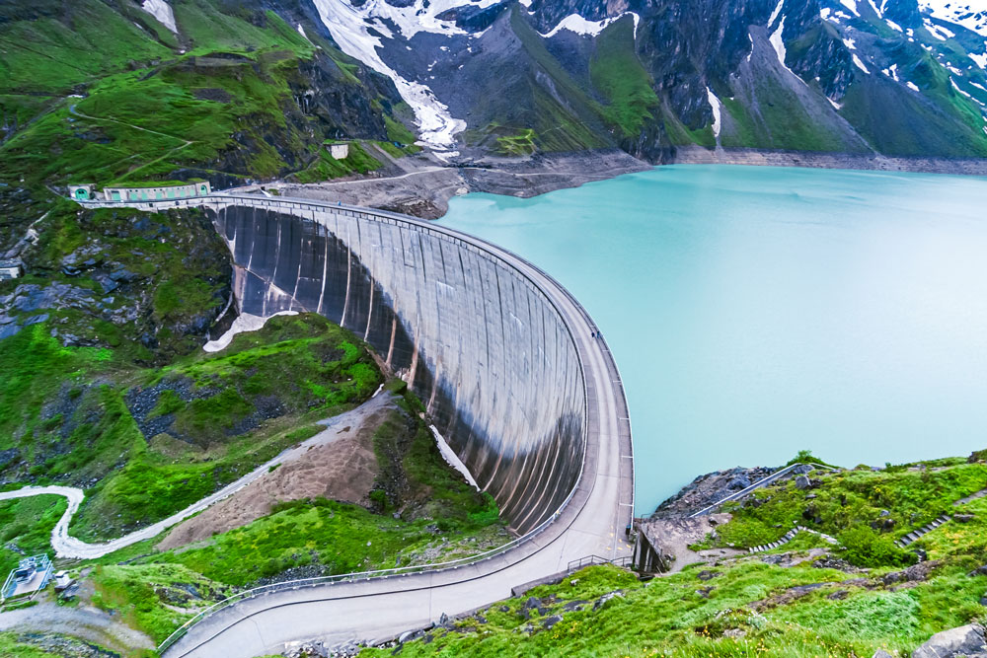
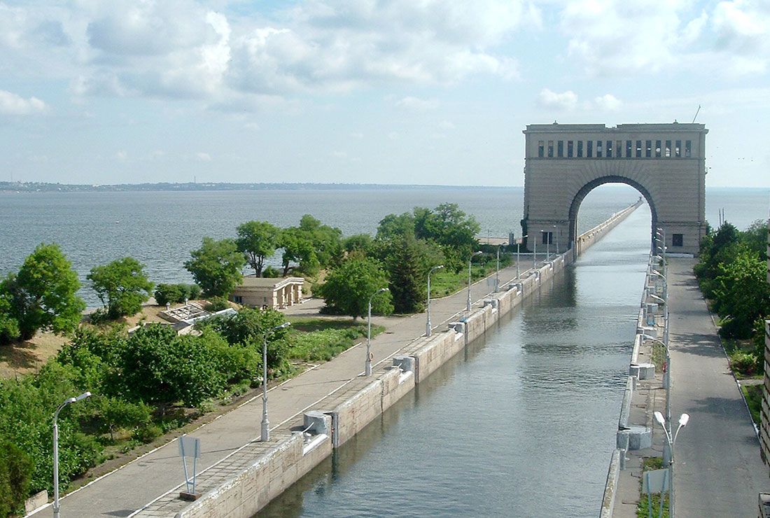
Профіль фахівця: проектування, будівництво та експлуатація гідротехнічних об'єктів та об'єктів водної інженерії (інженерних систем водопостачання та водовідведення населених пунктів; гідромеліоративних систем; захисних споруд; об’єктів, де використовують воду або контролюють її якість); природно-техногенні комплекси, інженерно екологічні системи, природоохоронні комплекси.
Випускники мають можливість набути інженерні та керівні посади на підприємствах в галузі водного господарства, в державних установах, у природоохоронній сфері, наукових організаціях та контролюючих органах, пов’язаних з дотриманням законів у галузі охорони навколишнього середовища, раціонального використання природних ресурсів.

Slide 4
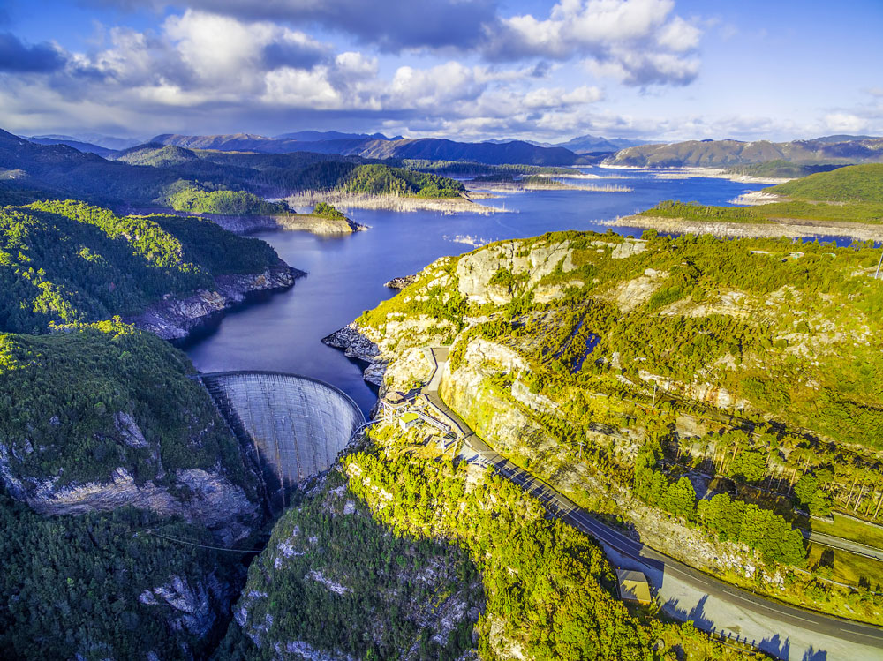
Студенти отримують ґрунтовні знання з інженерної гідравліки, гідроенергетичних розрахунків, будівництва ґрунтових та залізобетонних гідротехнічних споруд, протипаводкових споруд, екологічної оцінки гідротехнічного будівництва, очистки стічних вод та водопідготовки. Особлива увага приділяється вивченню методів розрахунку на сучасних програмних комплексах: Midas GTS NX, Seep/W, Slope/W, Sigma/W, "EPANET", "ZuluHydro", що надає значну перевагу на ринку праці.

Slide 5
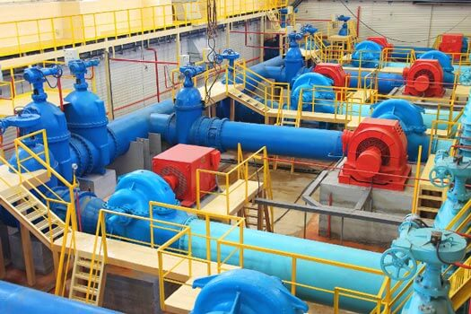
Спеціальність 192. Будівництво та цивільна інженерія
(освітня програма - Водопостачання та водовідведення)

Slide 6
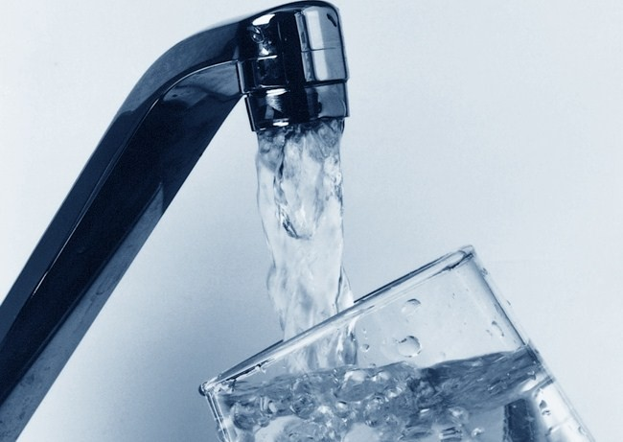
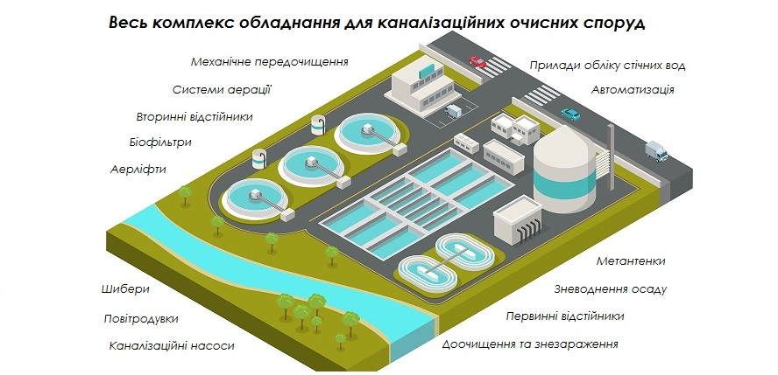
Профіль фахівця: проектування, будівництво і експлуатація систем водопостачання і водовідведення; підготовки води для питного і виробничого використання; використання вторинних і відновлювальних ресурсів.
Випускники мають можливість займати інженерні та керівні посади на промислових підприємствах, в державних установах, комунальному секторі, наукових організаціях та контролюючих органах, пов’язаних з водопостачанням та водовідведенням, раціональним використанням природних ресурсів.

Slide 7
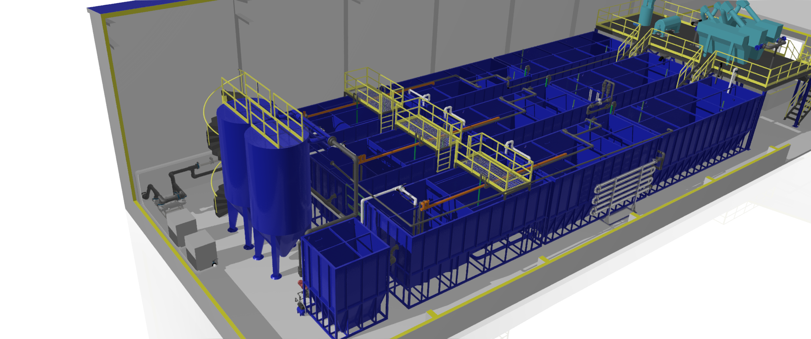
Студенти отримують ґрунтовні знання з інженерної гідравліки, мереж і споруд водопостачання та водовідведення, насосних станцій, технологій водопідготовки та обробки стічних вод, внутрішнього інженерного обладнання будівель і споруд. Особлива увага приділяється вивченню методів розрахунку на сучасних програмних комплексах, що надає значну перевагу на ринку праці.

